Slide 1







CLEANROBOT
SCRUM Agil
Presentation 2023
Transformer votre entreprise
Fait par Thomas
Doan-bô

Slide 2

AGILITE / SCRUM
Pourquoi l’agilité aujourd’hui ?
Mettre votre entreprise au service de l’agilité
SCRUM
Les bénéfices de cette nouvelle organisation

Slide 3





1/ Agilité aujourd’hui ?
Sondage Par VersionOne 2019
« Mais pourquoi. Choisir l’agilité »
Raison nº 01
Livraison plus rapide – 69%
Raison nº 02
Renforcer la capacité à gérer le changement des priorités – 61%
Raison nº 03
Améliorer la productivité des équipes – 53%
Raison nº 04
Accroître la visibilité des projets – 43%
Raison nº 05
Augmenter la qualité des logiciels – 43%
Raison nº 06
Améliorer l’alignement entre les autres services et le service IT – 42%
Raison nº 07
Diminuer les risques du projet – 37%
Raison nº 08
Renforcer la motivation de l’équipe – 31%

Slide 4


2/ Mettre votre entreprise au service de l’agilité
-Transformation d’entreprise vers l’agile
Necessité d’une transformation 360
-Adoption de l’agilité, sa culture, ses principes etc …
La conduite de changement
-Mise en place des outils et framework SCRUM

Slide 5

2/ Mettre votre entreprise au service de l’agilité
Le but ?
livrer le maximum de valeur pour le client.

Slide 6



Plan d’action
02
Les projets pilotes pour implémenter les changements liés à l’Agilité
01
03
Les frameworks Agiles correspondants au contexte et aux objectifs de l’entreprise
· Les indicateurs pour suivre la progression de l’Agilité
04
· La Roadmap des étapes de mise en œuvre
2/ Mettre votre entreprise au service de l’agilité
Notes:
Cette démarche commence par la définition d'une stratégie d'entreprise complète, incluant des :
o objectifs financiers
o des cibles de marché
o des leviers de rentabilité
o des forces/faiblesses
o une mission claire
Les équipes opérationnelles, grâce à leur connaissance terrain, déterminent ce qui est réalisable pour atteindre ces objectifs.

Slide 7
La force de l’agilité
01
02
Les individus et leurs interactions plus que les processus et les outils.
Des logiciels opérationnels plus qu’une documentation exhaustive.
04
03
L’adaptation au changement plus que le suivi d’un plan.
La collaboration avec les clients plus que la négociation contractuelle.
2/ Mettre votre entreprise au service de l’agilité
Notes:
manifest agile

Slide 8





Les valeurs
Focus
ouverture
3/ SCRUM
Respect
courage
L’application du framework Scrum dans votre équipe
Encouragement

Slide 9





La définition des roles
01
02
03
Scrum Master
Product Owner
Equipe DEV / TESTEUR

Slide 10


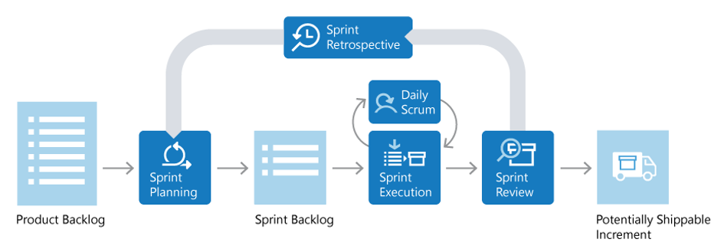
ETAPE SCRUM
01
Creation du backlog Product
02
Sprint Planning
03
Sprint Backlog
04
Daily
Product Increment
05
Sprint Review
06
Artefact
Sprint Retrospective
Notes:
Dans le domaine du développement logiciel, le terme artefact fait référence aux informations clés nécessaires à tous les acteurs, durant le développement d'un produit.
Objectif du sprint : Améliorer la fidélisation des clients de 20 % en mettant en place un processus de feedback.

Slide 11

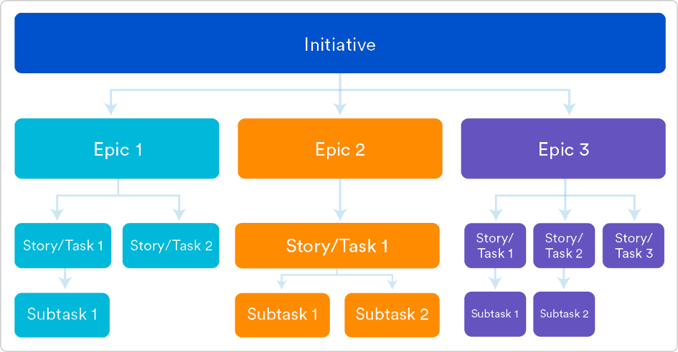
Le backlog Product
« Améliorer la fidélité des clients. »
« Améliorer les performances du site. »
« En tant qu’utilisateur, je souhaite pouvoir rechercher des produits par leur nom. »

Slide 12
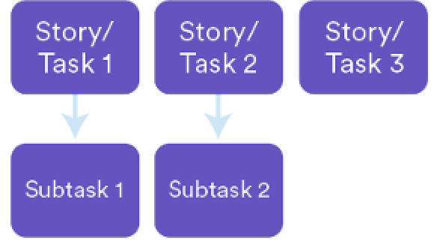
Sprint Backlog - POKER
« En tant qu’utilisateur, je souhaite pouvoir rechercher des produits par leur nom. »
Definition of Ready
-> Quand nous pouvons démarrer l’US
Definition of Done
-> Qualité

Slide 13


Sprint execution
Daily
15min
Product Owner
DEV
Synchronise
Mesure l’avancement
Ajuste son plan
Qu’ai-je fait hier ?
KPI # 1
Que vais-je faire aujourd’hui ?
Est-ce que je vois des obstacles ?

Slide 14
Sprint review
2h/ pour sprint 2semaine
Product Owner
DEV
Feedback
Parties prenantes
increment de sprint
KPI # 1
Demo

Slide 15




4/ LES BÉNÉFICES DE SCRUM
Adaptation
Transparence
Inspection
Calle Cualquiera 123, Cualquier Lugar
Client
CLEANROBOT

